Slide 1

Môn Tiếng Việt - Lớp 1
Bài 67: uôc uôt (Tiết 2)

Slide 2
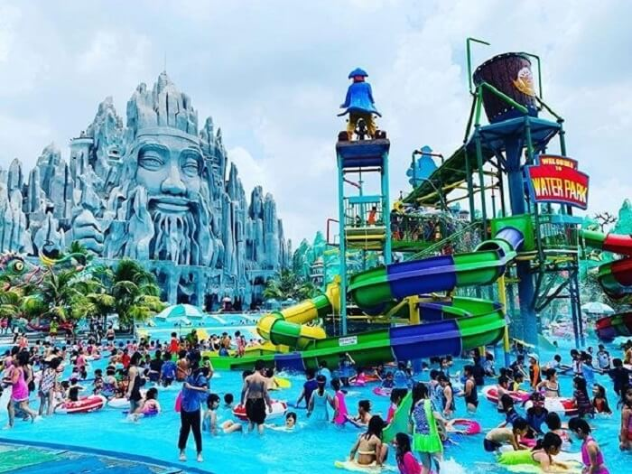
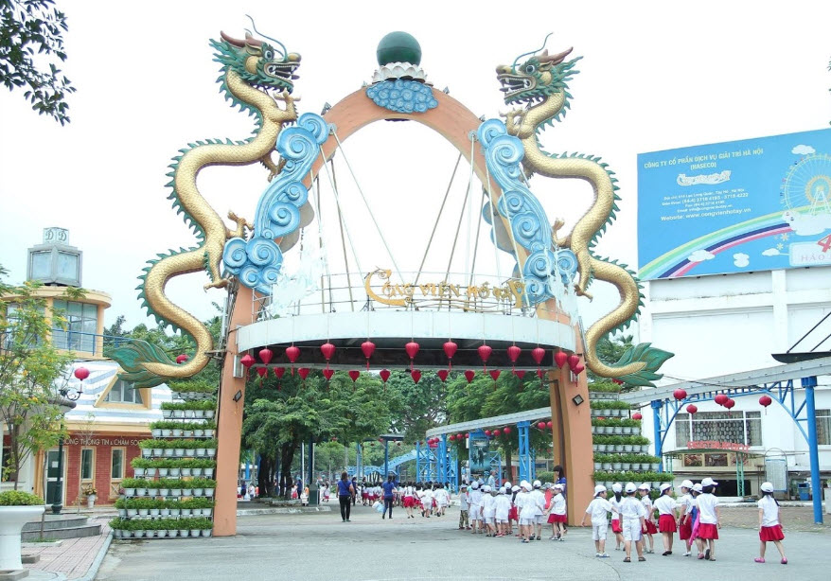
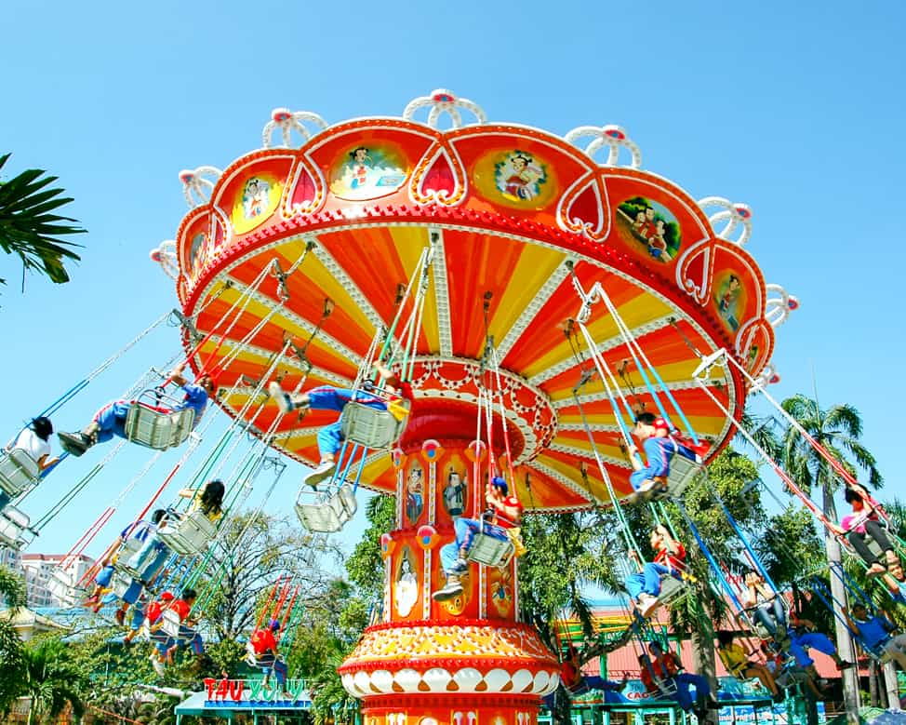
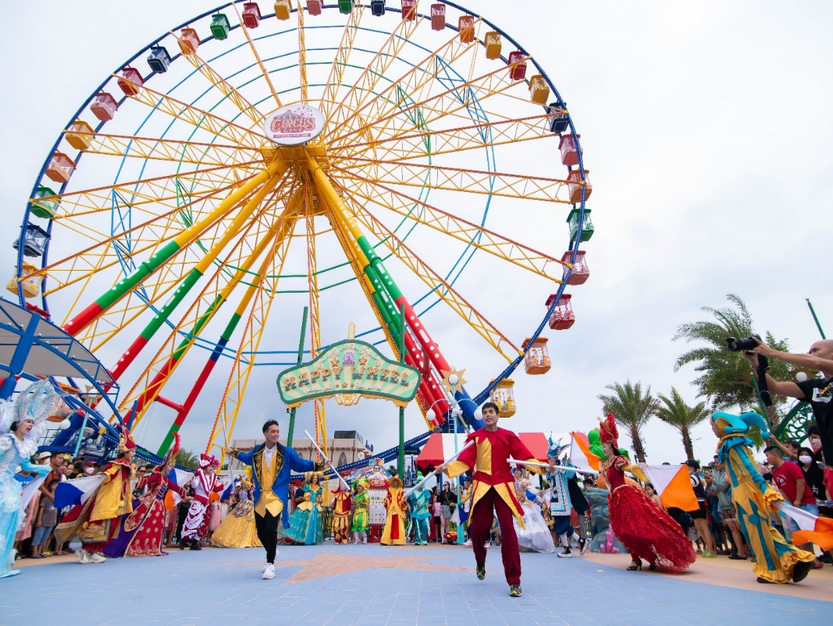

Slide 3
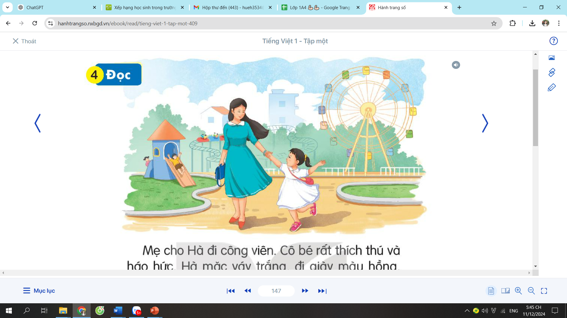
Mẹ cho Hà đi công viên. Cô bé rất thích thú và háo hức. Hà mặc váy trắng, đi giày màu hồng. Mẹ còn vuốt tóc và buộc nơ cho Hà. Mẹ bảo Hà khi đi chơi cần ăn mặc gọn gàng, lịch sự.

Slide 4
vuốt
buộc

Slide 5
ưc
háo hức
ay
tr
váy trắng
lịch sự
l
s

Slide 6
Mẹ cho Hà đi công viên. Cô bé rất thích thú và háo hức. Hà mặc váy trắng, đi giày màu hồng. Mẹ còn vuốt tóc và buộc nơ cho Hà. Mẹ bảo Hà khi đi chơi cần ăn mặc gọn gàng, lịch sự.
1
2
3
4
5

Slide 7
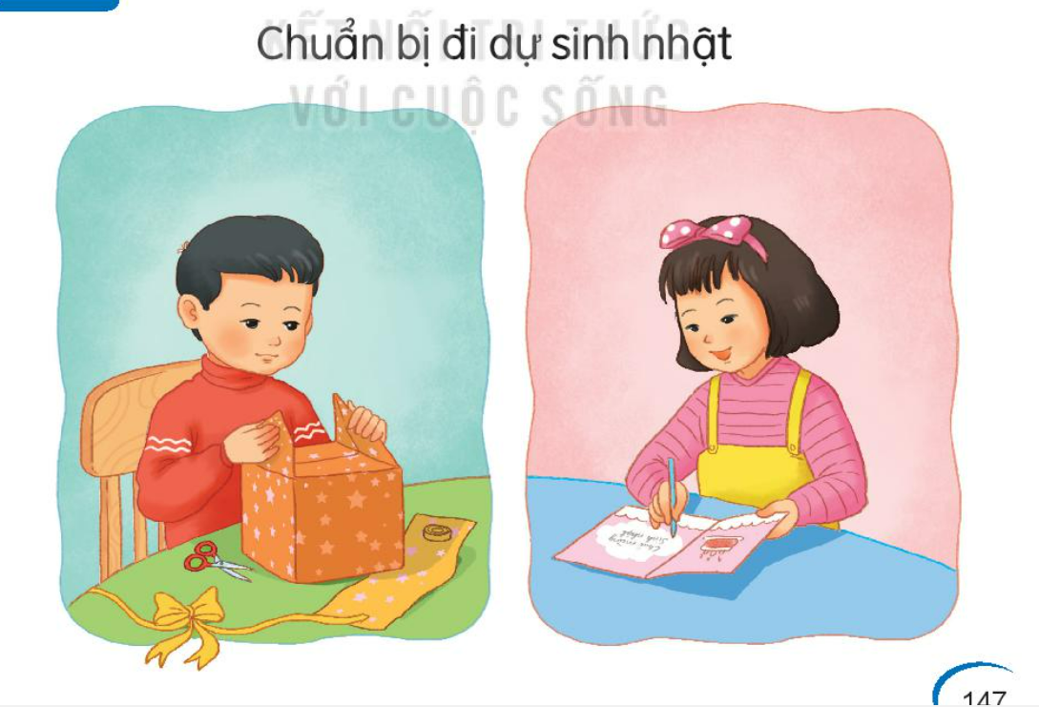

Slide 8










TRÒ CHƠI HỘP QUÀ BÍ MẬT

Slide 9









Tiết học hôm nay em học được những vần nào?
uôc uôt
GO HOME
Bạn đã nhận được 1 tràng pháo tay.

Slide 10
Vần uôc, uôt kết hợp được với mấy dấu thanh?
Dấu thanh được viết ở vị trí nào?
GO HOME
Bạn đã nhận được một cái kẹo.

Slide 11
Chúc mừng bạn đã là người may mắn
GO HOME
Bạn đã nhận được một cái bút chì.

Slide 12
Em hãy nói từ hoặc câu có tiếng chứa vần uôc hoặc uôt
GO HOME
Bạn đã nhận được một tràng pháo tay.

Slide 13
